Slide 1
YENİPAZAR ORTAOKULU
8. SINIF SIVILARIN KALDIRMA KUVVETİ

Slide 2
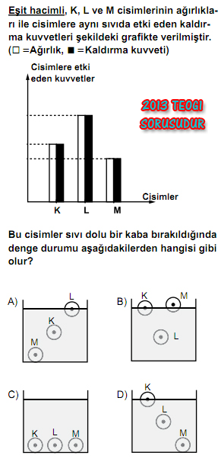

Slide 3
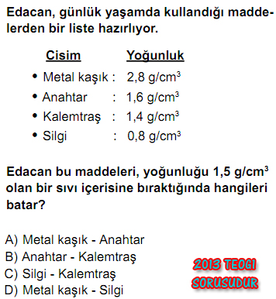

Slide 4
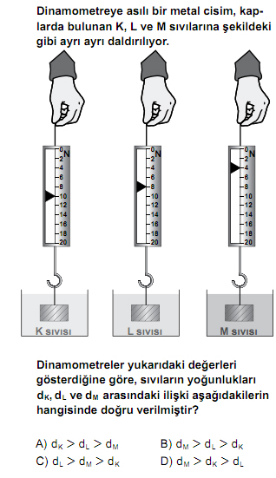

Slide 6
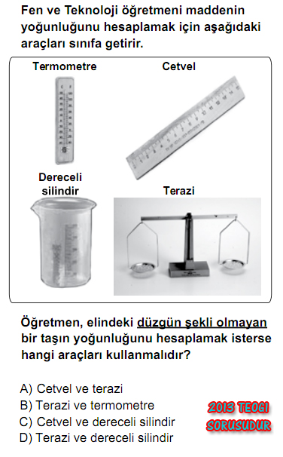

Slide 7
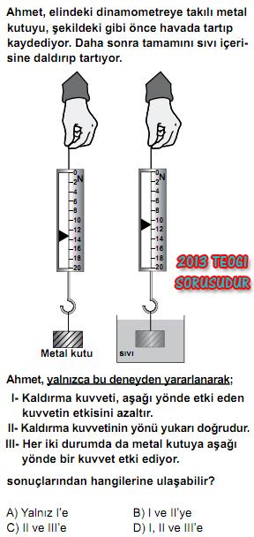

Slide 8
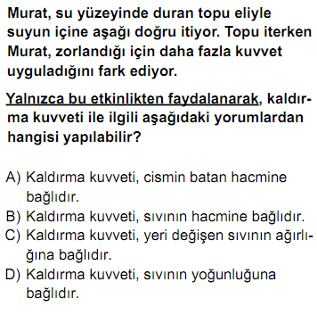

Slide 9
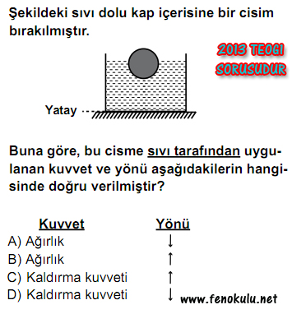

Slide 10
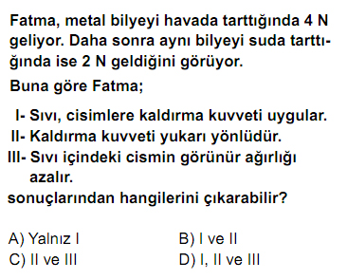

Slide 11
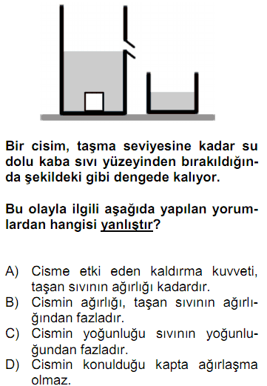

Slide 12
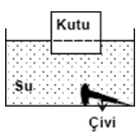
Aynı metalden yapılmış eşit kütleli kutu ve çivi suya bırakıldığında şekil¬deki durum oluşuyor,
Aşağıdakilerden hangisi bu durumu açıklar?
A)Cisimlerin yüzebilmesi kütlelerine bağlıdır.
B)Kütleleri ne olursa olsun düzgün geometrik biçimli cisimler suda yüzer,
C)Cisimlerin yüzebilmesi yapıldıkları maddeye bağlıdır.
D)Cisimler, kütleleri aynı kalmak üzere hacimleri artırılarak yüzdürülebilir,

Slide 13
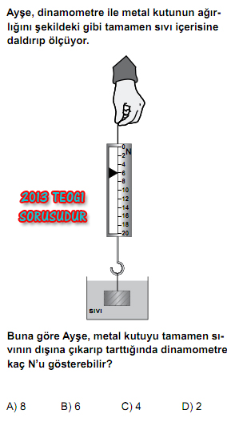

Slide 14
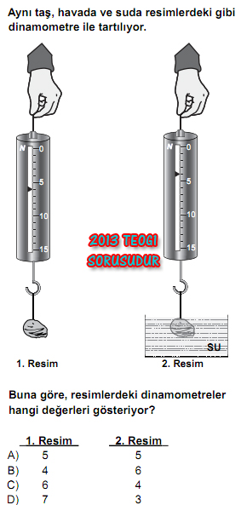

Slide 15
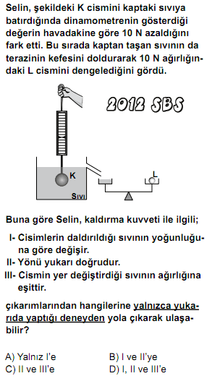

Slide 16
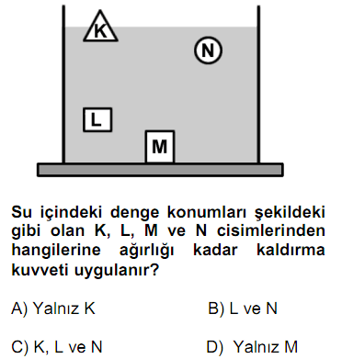

Slide 17
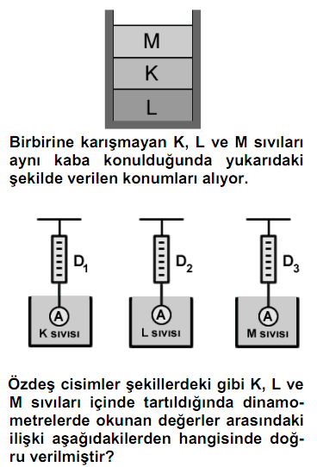

Slide 18
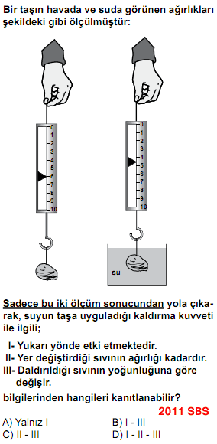

Slide 19
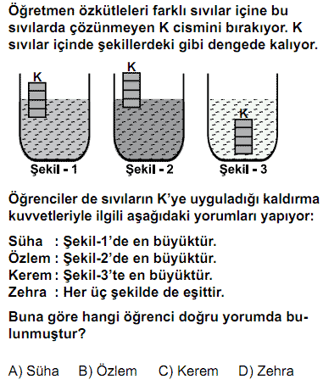

Slide 20
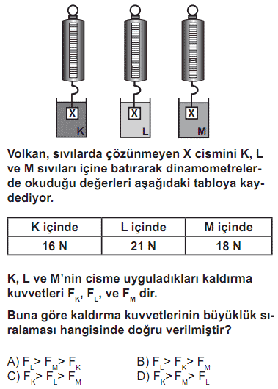

Slide 21
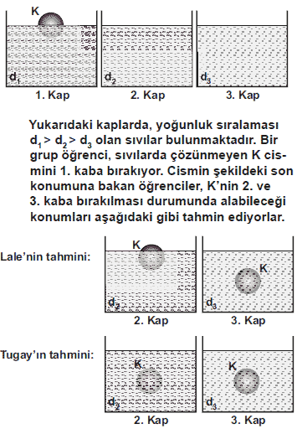
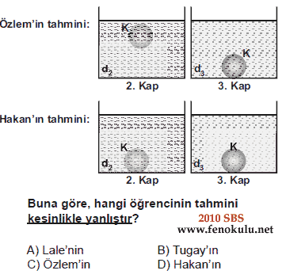

Slide 22
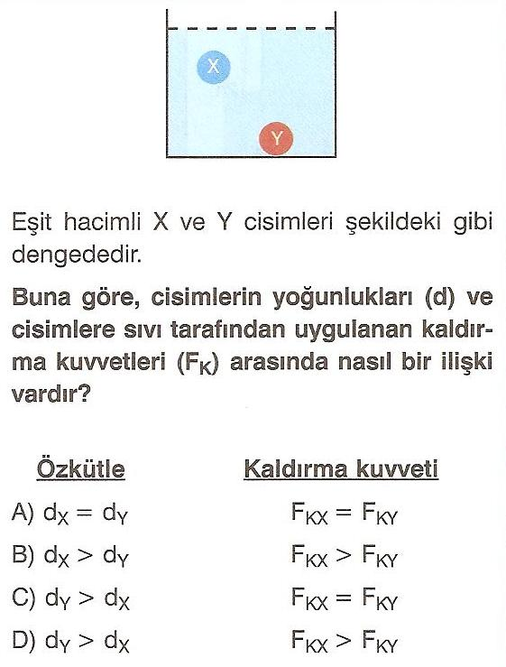

Slide 23
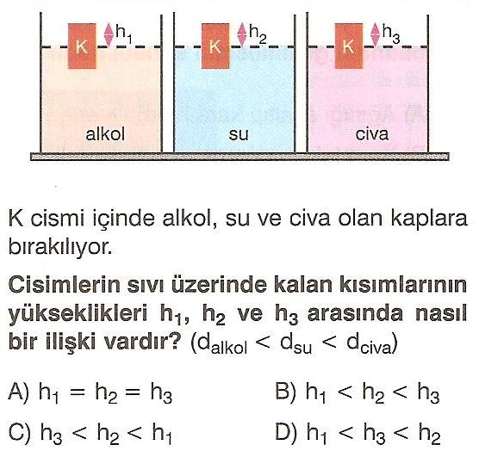

Slide 24
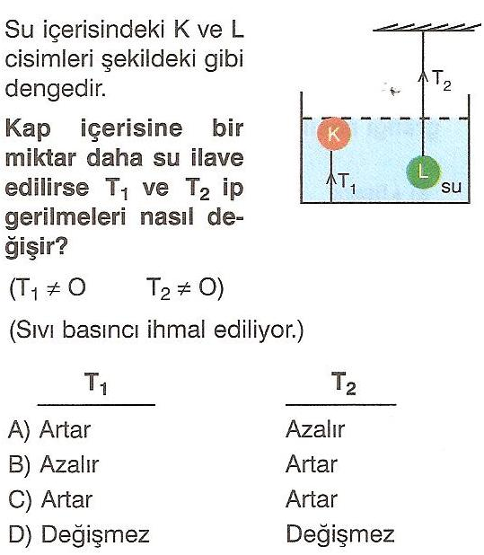

Slide 25
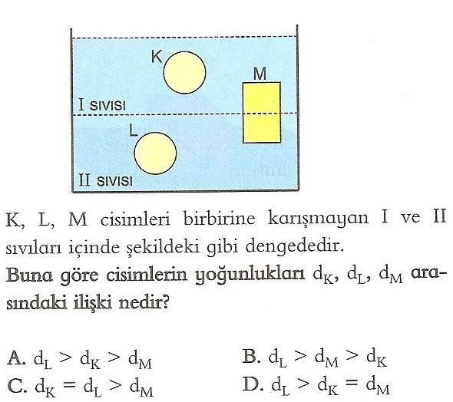

Slide 26
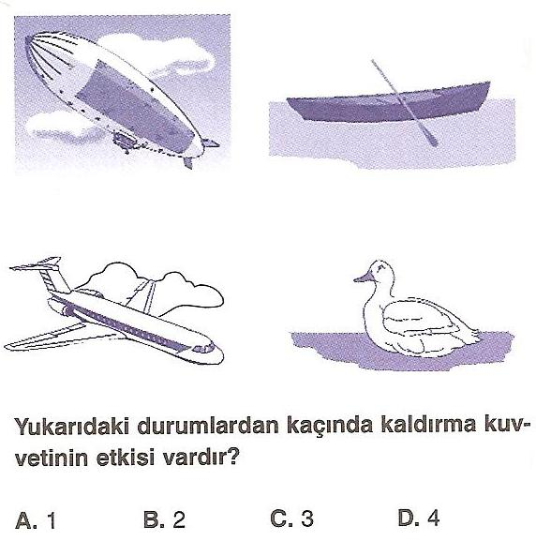

Slide 27
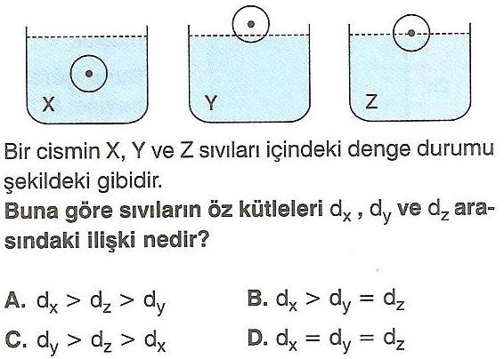

Slide 28
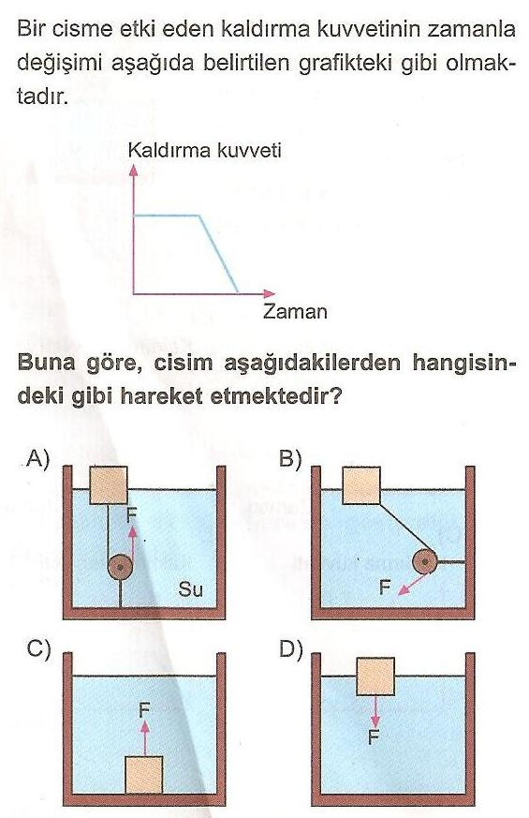

Slide 29
CEVAP ANAHATARI
1. | B | 2. | A | 3. | B | 4. | B
5. | D | 6. | D | 7. | A | 8. | C
9. | D | 10. | D | 11. | D | 12. | A
13. | C | 14. | C | 15. | C | 16. | B
17. | A | 18. | D | 19. | D | 20. | B
21-C
22-B
23-D
24-B
25-D
26-C
27-C

Slide 30
FEN VE TEKNOLOJİ ÖĞRETMENİ Musa KARABULUT

